Slide 1
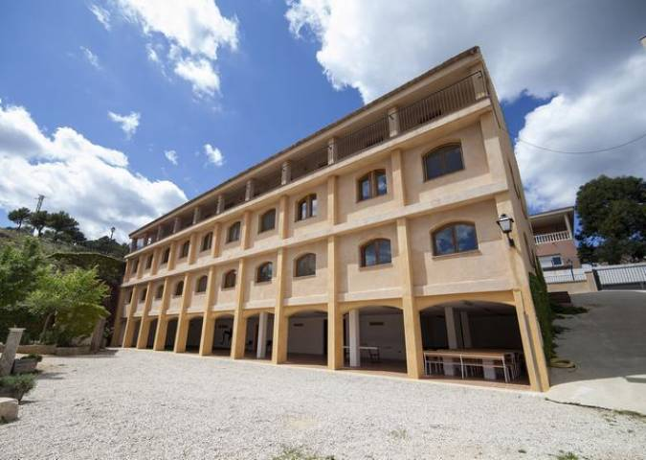
COLÒNIES CAN MANXOL RASQUERA 28 i 29 DE MARÇ 2019

Slide 2

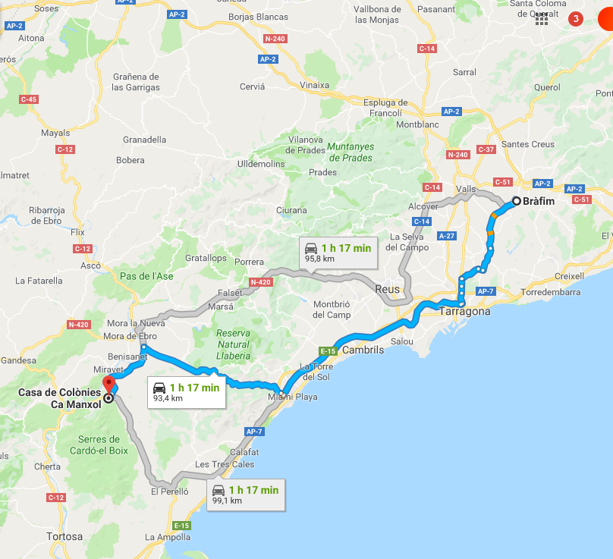
ON ESTÀ SITUAT?

Slide 3
LLOC: Ca Manxol - Rasquera
Alumnat:
Escola La Barquera , d’Alió | 7
Escola Sant Jaume, de Bràfim | 29
Escola Sant Sebastià, de Nulles | 31
Escola Manuel de Castellví, de Vilabella | 22
Total | 89
Mestres | 10

Slide 4
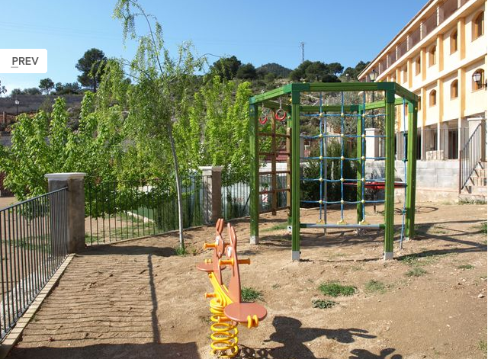
CASA DE COLÒNIES CA MANXOL
http://www.camanxol.com/

Slide 5
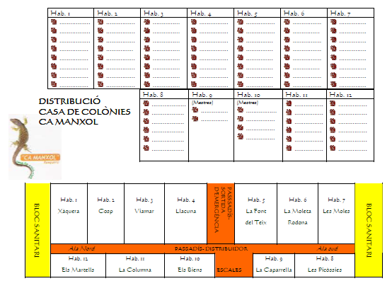
PLÀNOL DE LA CASA DE COLÒNIES

Slide 6

CARACTERÍSTIQUES
Capacitat per a 82 places, dos de les quals adaptades per a minusvàlids.
Distribució:
-Menjador amb capacitat per a 96 persones
-Calefacció a tota la casa.
-Sala d’estar.
-Equipament audiovisual (TV, DVD, projector, retroprojector, Equip de so)
-Sala de natura
-Sala polivalent de 120 m2
-Infermeria
-Porxo amb sortida al jardí de la casa
https://youtu.be/_ahLzfy5URA

Slide 7
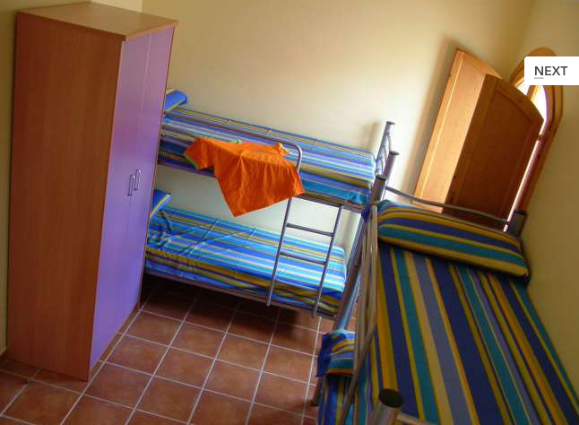
INTERIORS

Slide 8
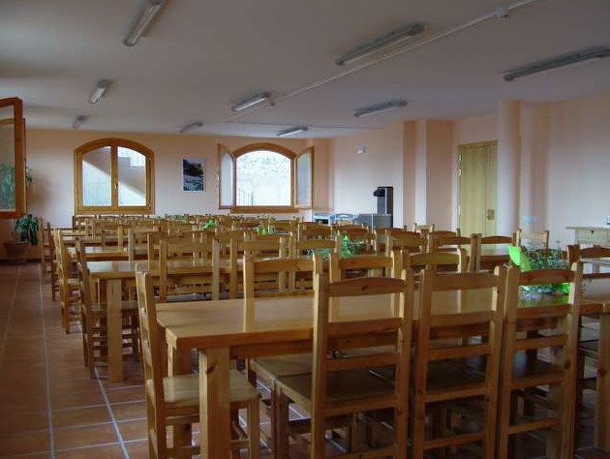

Slide 9
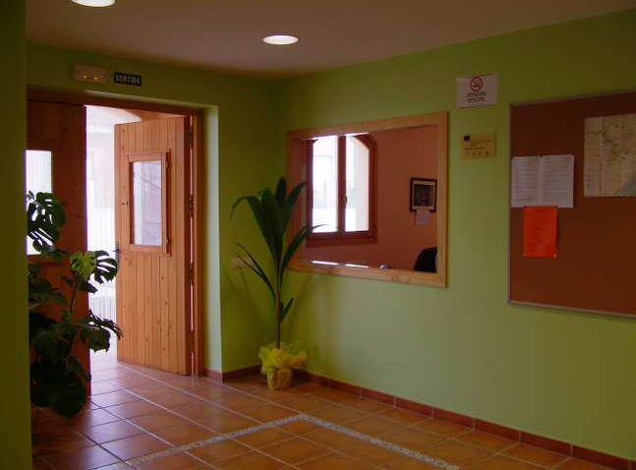

Slide 10
HORARI DE SORTIDA I ARRIBADA
Sortida: 8:45 h del matí
Dijous 28 de març.
Lloc: Parada bus
Tornada: 16:50 h de la tarda
Divendres 29 de març.
Lloc: Parada bus
-Cal estar a la parada 10 minuts abans.
-Cal portar l’esmorzar el primer dia.

Slide 11
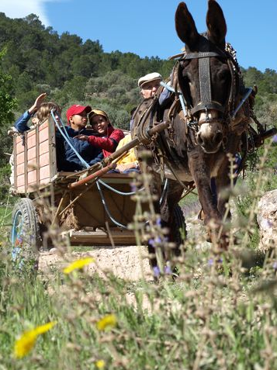
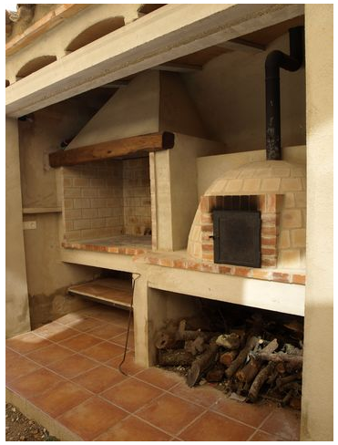
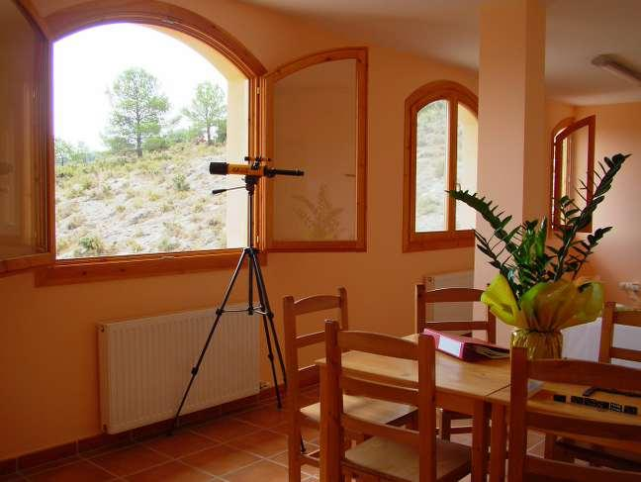
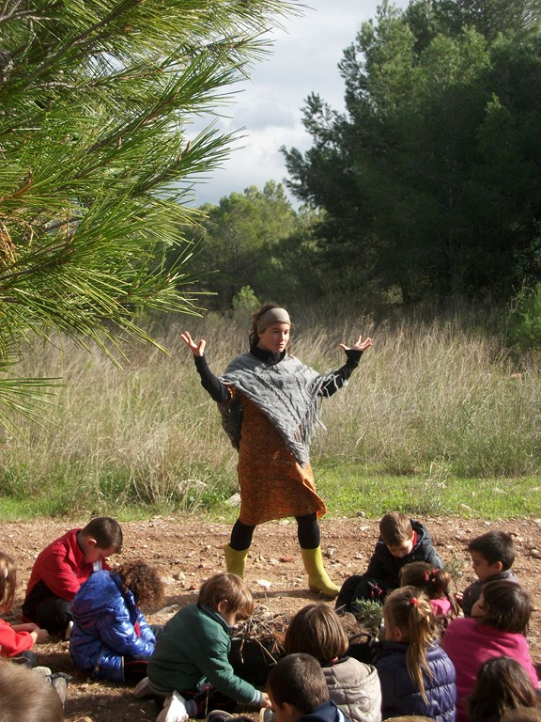
ACTIVITATS PROGRAMADES

Slide 12

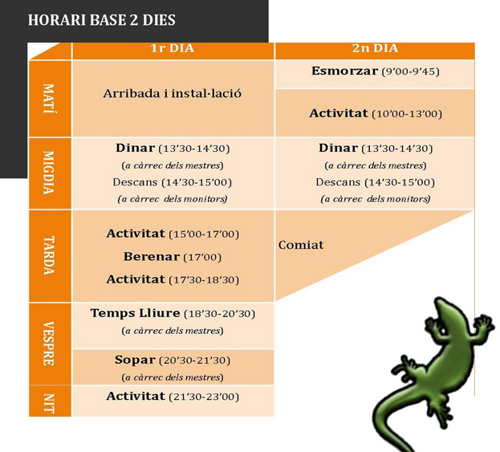
PROGRAMA

Slide 13
ACTIVITATS 1r. DIA
DIJOUS
MATÍ | Arribada, jocs de presentació, explicació de les normes de la casa i acomodació
DINAR
TARDA | C. Inicial L’hort i la granja Passeig amb carro | C. Mitjà Artesania de la palma Tir amb arc | C. Superior Taller de rebosteria
SOPAR
NIT | Joc de nit / vetllada

Slide 14
ACTIVITATS 2n. DIA
DIVENDRES
MATÍ | C. Inicial Fem pa i la llegenda de la Betina | C. Mitjà Gimcana del pastor | C. Superior Gimcana del pastor
DINAR
TARDA | Recollida i tornada

Slide 15
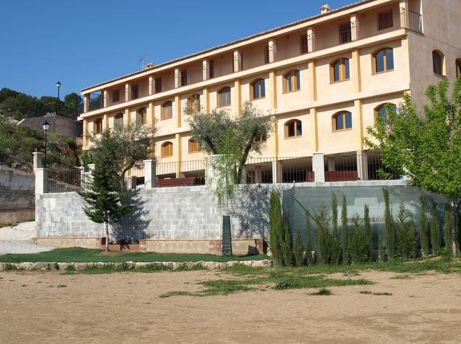
EXTERIORS

Slide 16
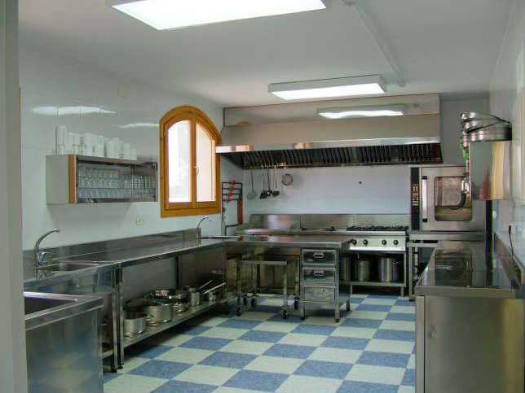
CUINA

Slide 17
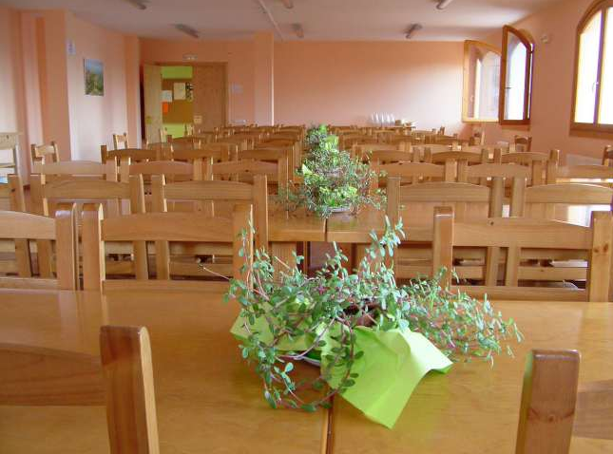
MENJADOR

Slide 18
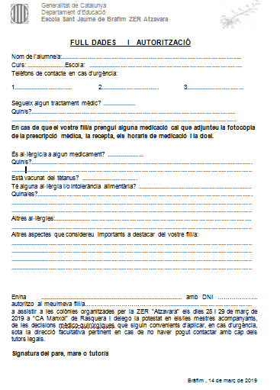
FULL DE DADES I AUTORITZACIÓ

Slide 19
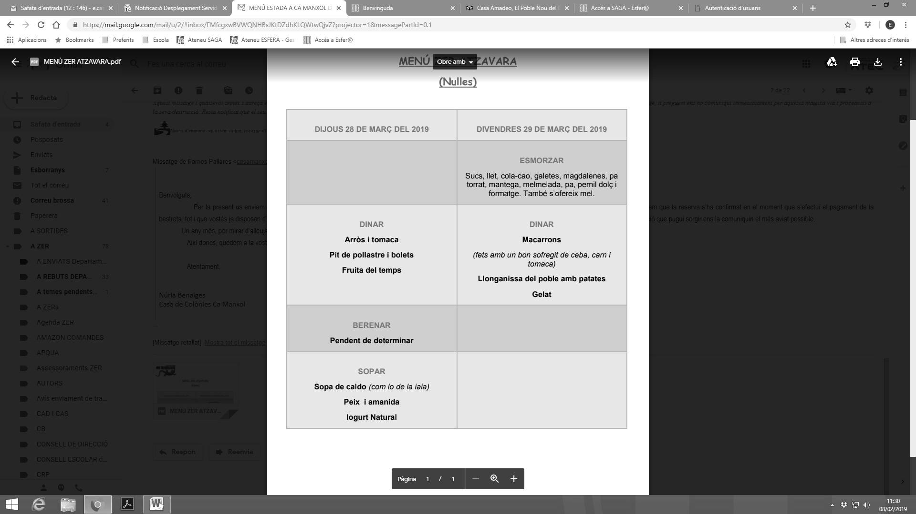
MENÚ DIARI

Slide 20
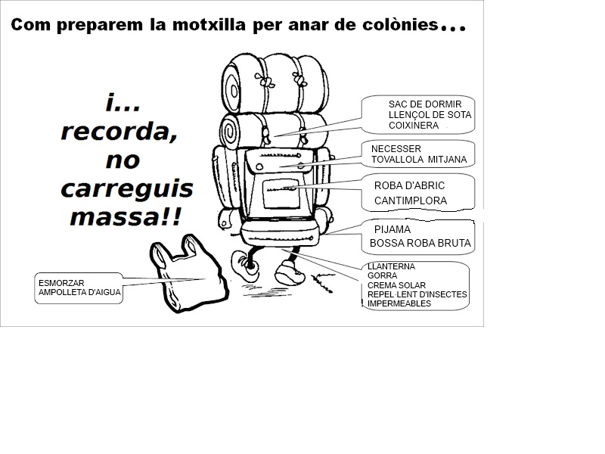
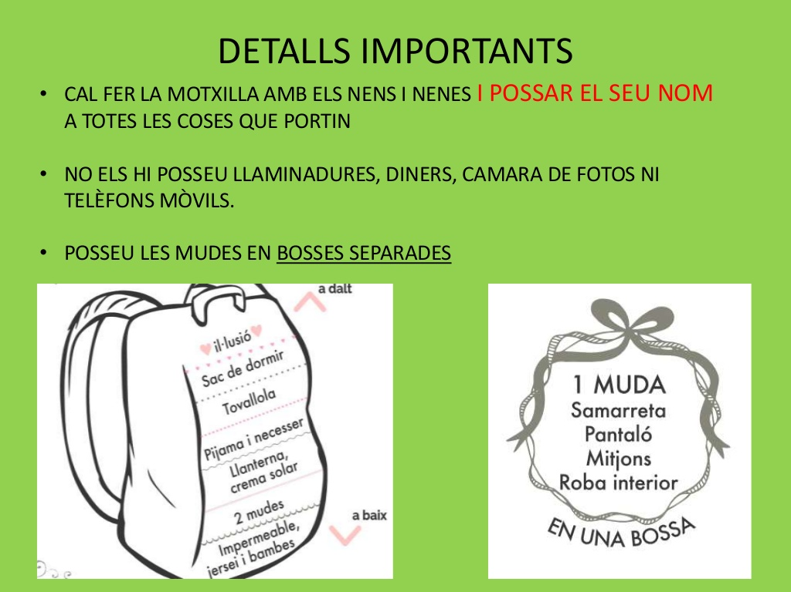


QUE CAL PORTAR?

Slide 21
QUÈ CAL PORTAR?
Cal portar:
Esmorzar del primer dia i ampolleta aigua en una bosseta de PLÀSTIC a part ( no carmanyola/ no cantimplora)
Xandall de la ZER posat de casa
Sac de dormir i llençol de sota
Coixinera
Necesser amb sabó, pinta, colònia, raspall de dents...
Tovallola mitjana
Pijama
Dues BOSSES amb mudes de recanvi
Calçat esportiu i calçat de recanvi
Roba d’abric per la nit
Bossa per la roba bruta
Llanterna
Gorra
Cantimplora
Crema solar i repel·lent d’insectes
Impermeable
No es pot portar:
Mòbil, càmera fotogràfica, videojocs ni cap dispositiu electrònic
Diners
Objectes de valor

Slide 22

RECORDAR
Cal portar fotocòpia de la tarja sanitària individual de l’alumne/a que es lliurarà al mestre/tutor a la sortida de les colònies i es tornarà a l’arribada.

Slide 23

DETALLS IMPORTANTS !!!
Tot marcat amb el nom i cognoms.
El dia de la sortida cal donar al tutor/a la targeta sanitària original.
És important que els vostres fill/es participin en l’elaboració de la motxilla. Cal fer la bossa amb ells.
Poseu el que sigui indispensable: són ells els que les carreguen.
No els hi podem posar llaminadures, diners, ni telèfons mòbils.
El primer dia han de portar l’esmorzar.

Slide 24
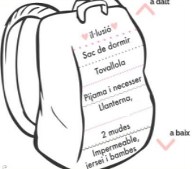

DETALLS IMPORTANTS
Cal fer la motxilla amb els nens i nenes i posar el seu nom
a la motxilla o bossa de viatge que portin.
No els hi posem llaminadures, diners, ni telèfons mòbils.
Posem dues mudes en bosses separades i marcades amb els noms següents:
+
2n. DIA RECANVI

Slide 25
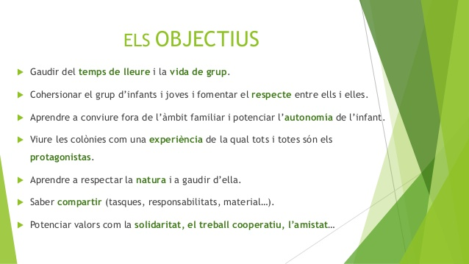
OBJECTIUS

Slide 26


